Slide 1
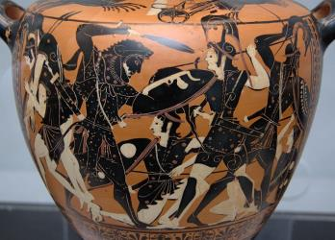
…БЕЗ ПРОШЛОГО НЕТ БУДУЩЕГО…
Урок КУБАНОВЕДЕНИЯ
3 класс
Учитель Каванасян С.Н.

Slide 2
5тысяч лет назад здесь жили великаны и карлики…

Slide 3
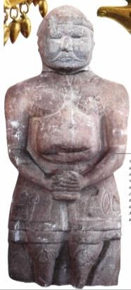
500 тыс. лет назад на Кубани жили древние люди. Здесь, как и везде на планете, жили великаны.

Slide 4
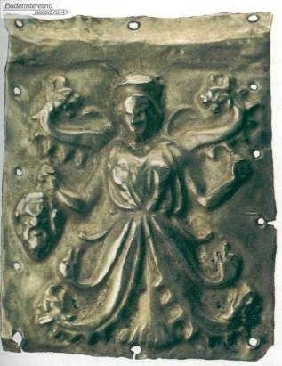
Грек ГЕРОДОТ после путешествия в 450 году до нашей эры по Северному Причерноморью первым сказал об амазонках – странном племени женщин-воительниц

Slide 5
Греческие городища на Кубани

Slide 6
Народы Кавказа в I тысячелетии до нашей эры
Скифы
Меоты
Сарматы
Аорсы
Зикхи
Сираки
Аланы
Готы
Киммерийцы

Slide 7
Золото Кубани

Slide 8
В X-XI вв существовало Русское Тмутараканское княжество

Slide 9
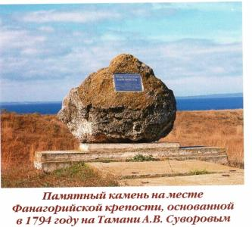
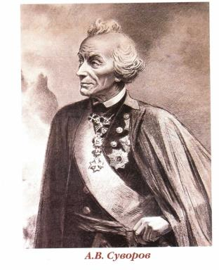
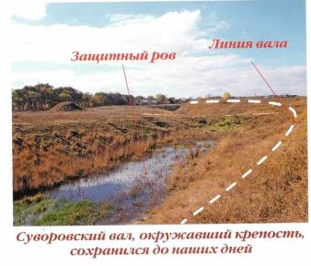
1777 – война РОССИИ с ТУРЦИЕЙ под предводительством А.В.Суворова

Slide 10
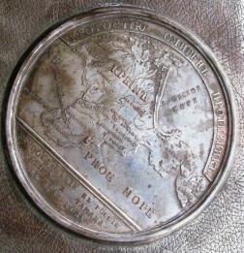
8 (19) апреля 1783 – присоединение КРЫМА, ТАМАНИ И ПРАВОБЕРЕЖЬЯ моря к РОССИИ
Императрица Екатерина Великая подписала Манифест
о присоединении к Российской державе КРЫМА, ТАМАНИ И ПРАВОБЕРЕЖЬЯ моря к РОССИИ
и образовании Таврической области
под управлением князя Г.А.Потёмкина, получившего за свои труды титул Таврический.
Манифест явился закономерным итогом вековой борьбы России
за возвращение исконно русских земель и надёжных выходов
к Чёрному морю.

Slide 11
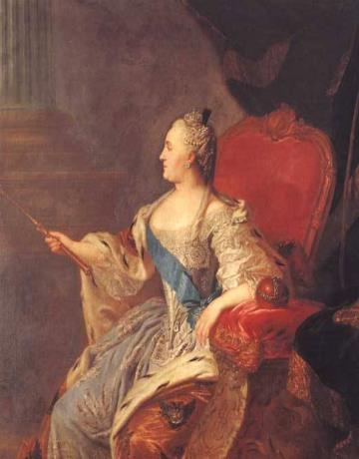
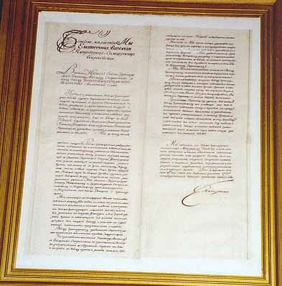
ЖАЛОВАННАЯ ГРАМОТА ИМПЕРАТРИЦЫ ЕКАТЕРИНЫ II.
30 ИЮНЯ 1792 г.
ЦАРСКОЕ СЕЛО
Портрет Екатерины Второй,
1763 г., Ф. Рокотов

Slide 12
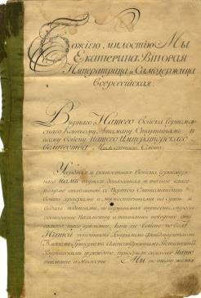
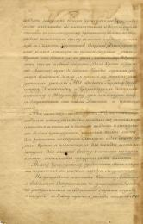
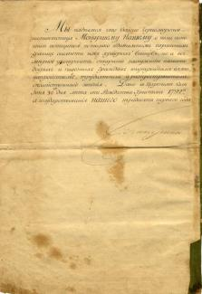
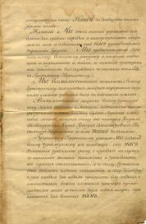
….желая воздать заслугам Войска Черноморского учреждением всегдашнего его благосостояния и доставлением способов к благополучному пребыванию всемилостивейше пожаловали оному в вечное владение состоящий в области Таврической Остров Фанагорию со всею землею лежащею на правой стороне реки Кубани от устья Ея к Усть Лабинскому Редуту так, чтобы с одной стороны Река Кубань с другой же Азовское море до Ейского городка служили границею войсковой земли, с прочих же сторон разграничение указали.
Войску Черноморскому предлежит бдение и стража пограничная от набегов народов закубанских. Всемилостивейше жалуем Войску Черноморскому знамя войсковое и литавры, подтверждая также употребление и тех знамен, булавы, перначей и войсковой печати, которые оному от покойного генерал-фельдмаршала князя Григория Александровича Потемкина-Таврического по воле нашей доставлены.

Slide 13
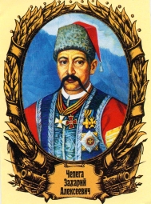
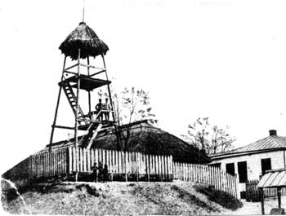
1792-1793годы – переселение казаков на Кубань

Slide 14
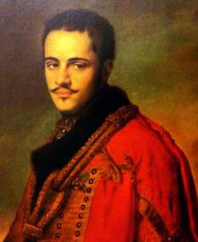
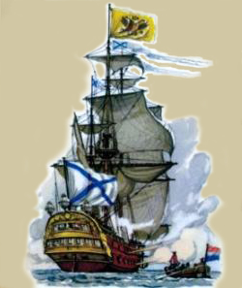
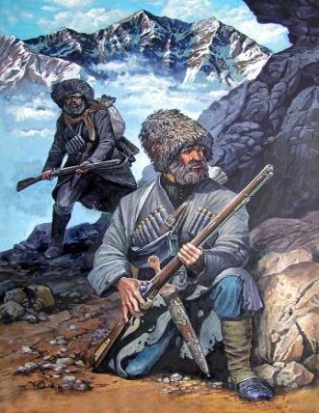
1817-1864 – КАВКАЗСКАЯ война

Slide 15
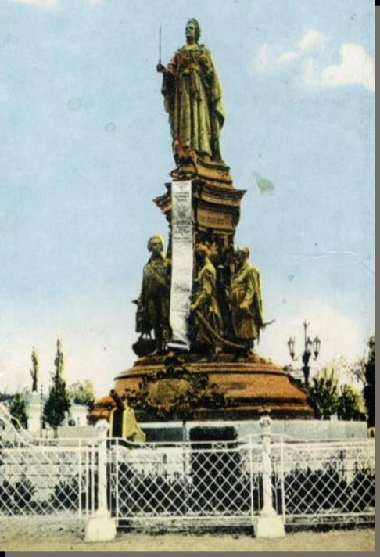
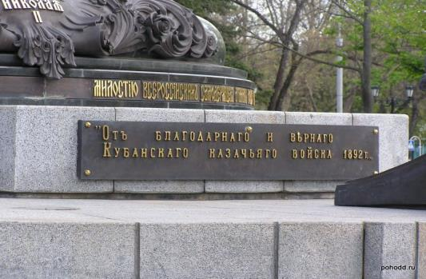
Памятник Екатерины II
в г. Екатеринодаре
1907-1920 гг.

Slide 16
Начало XX века
1927 г. Екатеринодар переименован
в Краснодар
1937 г.
Образование Краснодарского края в современных границах

Slide 17
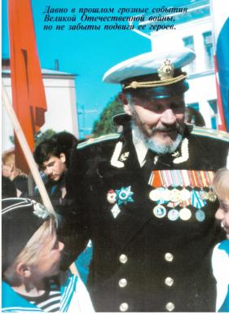
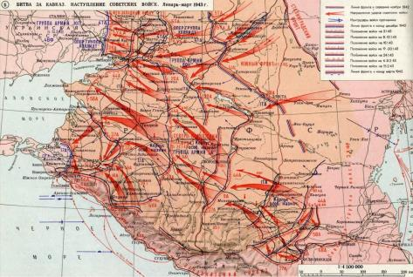
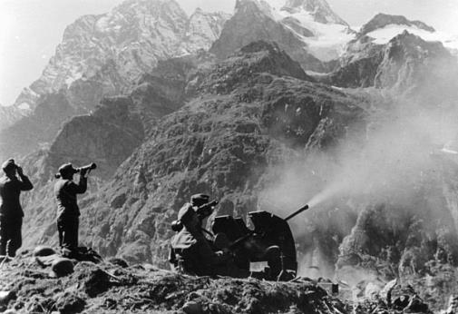
1942-1943
Вставай, страна огромная...

Slide 18
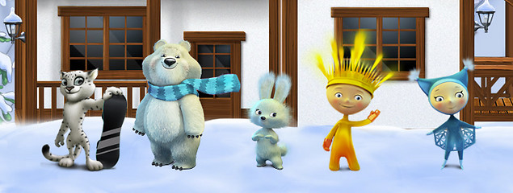
2014 – Зимняя Олимпиада в Сочи

Slide 19
ЛЕНТА ВРЕМЕНИ Урок ОТКРЫТИЯ нового знания
Цель:
Создание условий для активной самостоятельной деятельности учащихся, способствующих развитию умений самостоятельно анализировать и представлять имеющуюся информацию.
Задачи:
Научить учащихся ориентироваться во времени;
Познакомить учащихся с некоторыми событиями края
Формировать умение учащихся сравнивать, анализировать, систематизировать; развивать умение работать и взаимодействовать в группе.
Воспитывать у младших школьников гражданскую позицию и любовь к родине на основе исторического материала.

